Slide 1


ELS DRETS DELS INFANTS

Slide 2
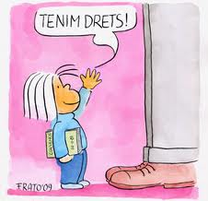
INTRODUCCIÓ
Tots els nens i nenes del món tenim una sèrie de drets que podem exercitar i deures que hem de complir.
Tenir drets no comporta fer el que vulguis, sinó que et garanteix les necessitats bàsiques reconegudes de tot ésser humà.

Slide 3
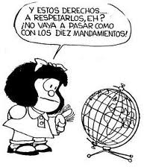

CONVENCIÓ DELS DRETS DELS INFANTS:
És un tractat internacional de les Nacions Unides, que estableix els drets civils, polítics, econòmics, socials i culturals de la infància. Va ser adoptada el 22 del Novembre del 1989. Consta de 54 articles.
Ara introduirem els 10 principis més importants.

Slide 4
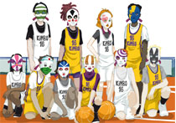
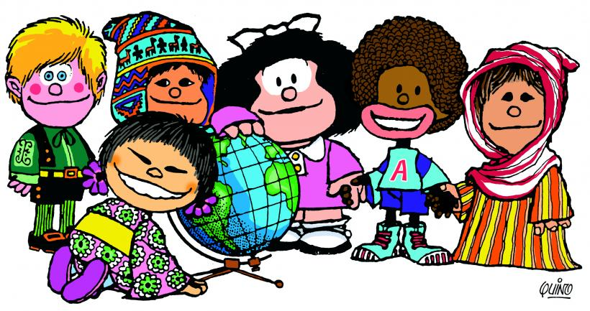
PRINCIPI 1:
Tots els nens i nenes han de ser reconeguts sense discriminació de raça, color de la pell, sexe o posició econòmica.

Slide 5
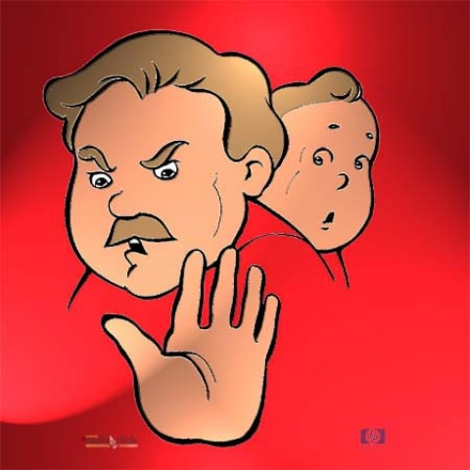

PRINCIPI 2:
Tots els infants han de tenir dret a una protecció especial perquè puguin créixer.

Slide 6

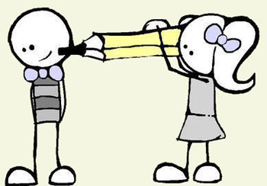
PRINCIPI 3:
Tothom té dret a tenir un nom i una nacionalitat.

Slide 7

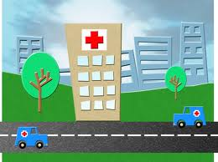
PRINCIPI 4:
Els nens tenim dret a tenir un habitatge, una alimentació i serveis mèdics.

Slide 8
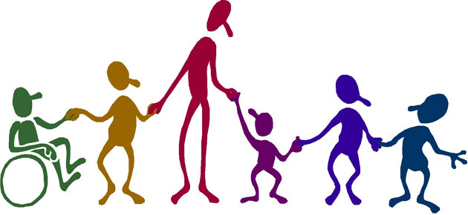
PRINCIPI 5:
L’infant que tingui discapacitats físiques o mentals té dret a tenir una educació i una atenció especials.

Slide 9

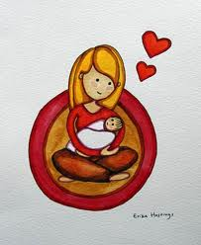
PRINCIPI 6:
Dret a ser estimat per part de tota la gent que l'envolta.

Slide 10
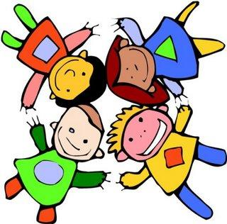
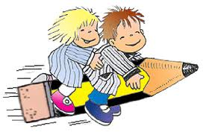
PRINCIPI 7:
Tots els nens tenen dret a divertir-se i a una educació gratuïta.

Slide 11
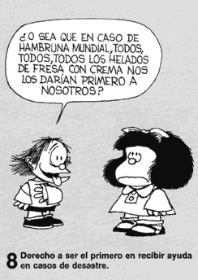
PRINCIPI 8:
Els nens han de ser els primers sempre en rebre protecció i socors.

Slide 12
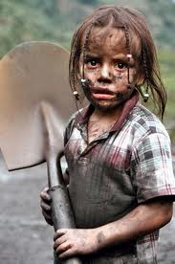
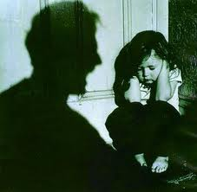
PRINCIPI 9:
L’infant té dret a no ser maltractat ni explotat laboralment.

Slide 13
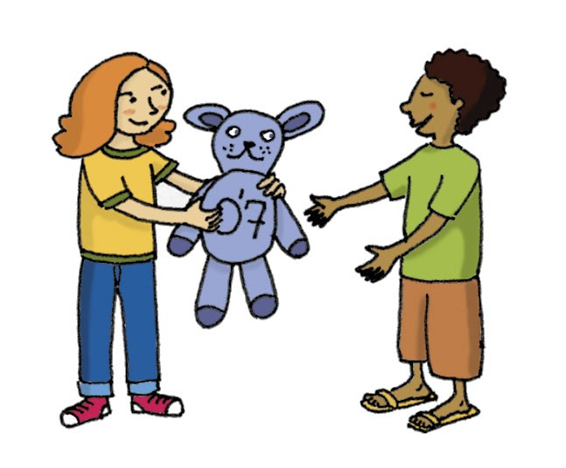
PRINCIPI 10:
Tots tenim dret a rebre una educació amb solidaritat, amistat i justícia a tot el món.

Slide 14
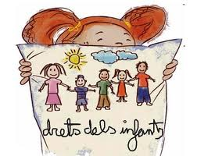

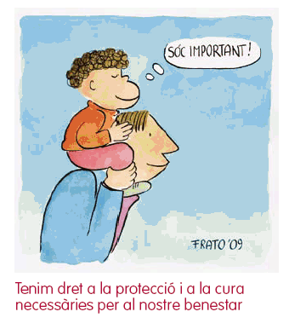
FI
Laia Carreras
Maria Pairó
Blanca Moya
Carolina París

